Slide 1
Amplicode
Платформа для создания масштабируемых, широко применимых корпоративных приложений на базе современных технологий с открытым кодом
Общество с ограниченной ответственностью «Хоулмонт Самара»

Slide 2
Краткое описание проекта
Amplicode - это платформа разработки корпоративного ПО, сочетающая:
Ожидаемые преимущества:
Эффективность. На 25-75% сокращает затраты и время на разработку
Привлечение новых кадров. Визуальные инструменты значительно снижают порог входа для начинающих разработчиков
Широкая применимость. Фокус на инструменты и популярный стек накладывает минимум ограничений на архитектуру. Возможность работы с отечественным стеком, н-р Postgres Pro/Astra Linux/Liberica JDK/Эльбрус
Независимость от санкций и политики вендоров. Создается на open source библиотеках и инструментах
Глобальный потенциал. Open source стек и глобально популярные технологии минимизируют регуляторные риски для международных клиентов
Частичное замещение функций уходящих продуктов (IntelliJ Ultimate в части поддержки Spring, JPA) на рынке РФ. Альтернатива импортным low code платформам
интегрированный инструментарий: визуальная разработка, генерация и анализ кода
библиотеки, содержащие элементы интерфейса и расширенный протокол обмена данными
средства управления жизненным циклом и автоматизации развертывания
Особенностью Amplicode является фокус на инструменты разработки, вместо типичного для конкурентов подхода с реализацией собственного фреймворка. Благодаря этому разработчики работают с технологиями, которые уже знают, а ограничения на архитектуру минимальны

Slide 3
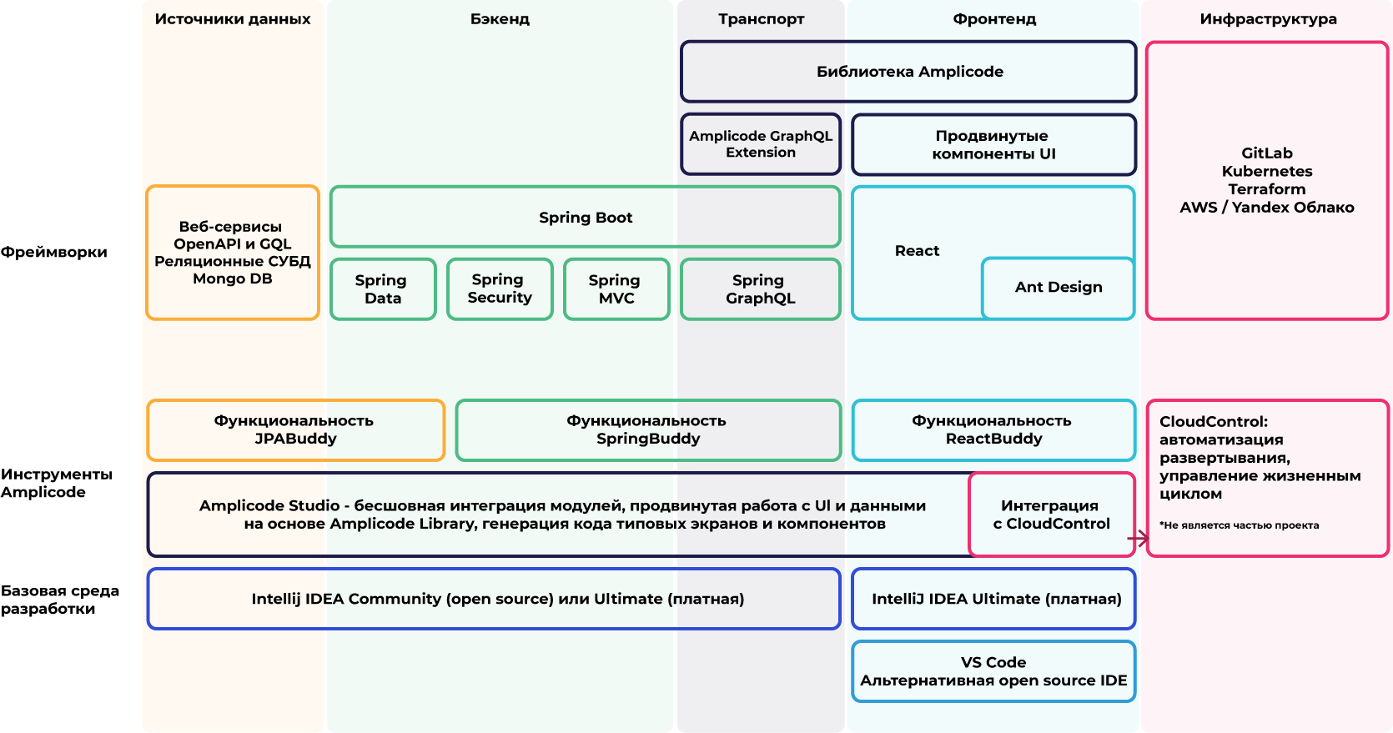
Архитектура

Slide 4
Актуальность проекта
Ситуация на рынке ПО в России
Глобальный рынок
1
Уход вендоров корпоративного ПО (SAP, Microsoft, Oracle, Terrasoft и другие)
Создает угрозу непрерывного функционирования отечественного бизнеса
Нарушает планы развития - закупка новых лицензий невозможна
IDC ожидает нехватку 4 млн. разработчиков в мире к 2025 году
Медианная з.п. разработчика в развитых странах превысила $100K
Выводы
2
Нехватка кадров
Дефицит кадров на начало года - 1 млн ИТ специалистов
От 50 до 150 тысяч специалистов покинуло или покинет страну в феврале - мае 2022
Уход крупных ИТ компаний: Luxoft, EPAM, DataArt, NetCracker
В ИТ происходит «идеальный шторм», последствия которого ударят по всем отраслям экономики РФ
Ожидается долгосрочный повышенный спрос на разработку отечественного ПО
В условиях ограниченности кадров особое внимание необходимо уделять инструментам для повышения эффективности разработки и снижения порога входа в технологии
Простые в использовании и продуктивные инструменты разработчика будут востребованы не только в РФ, но и в мире
Доступность глобально распространенных, конкурентоспособных инструментов – важный аспект удержания разработчиков в России
3
Рост стоимости проектов
Рост з.п. ИТ специалистов - 17% за полгода! Доход опытных разработчиков сопоставим с топ-менеджерами
Запрет продаж популярных инструментов разработки (JetBrains) снижает эффективность работы

